Slide 1

基于LOGWARE的某连锁店
配送决策

Slide 2

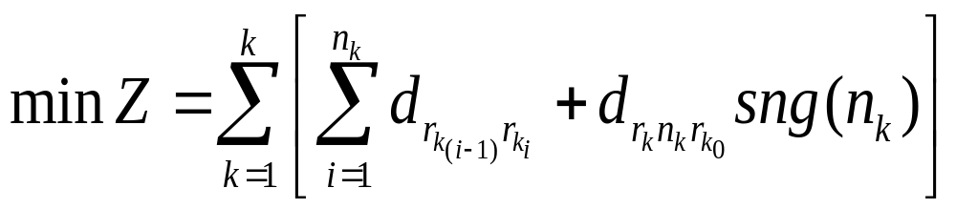
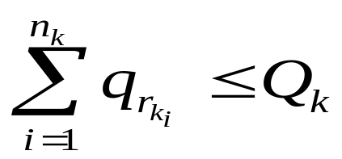
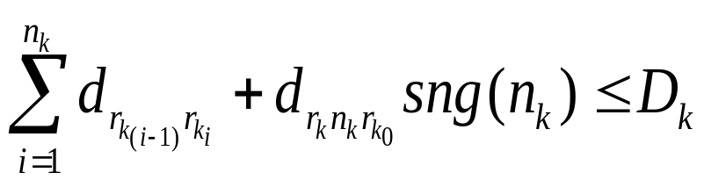
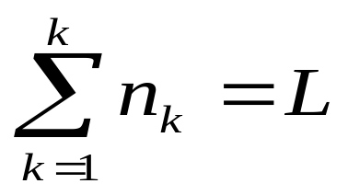
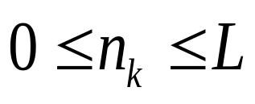
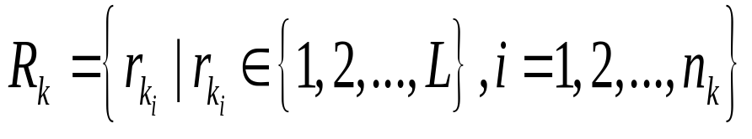
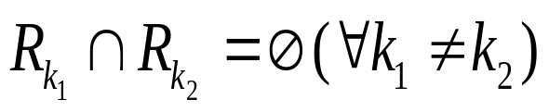
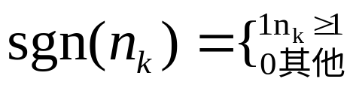
配送路径优化问题的数学模型
（1）
（2）
（3）
（4）
（5）
（7）
（6）

Slide 3
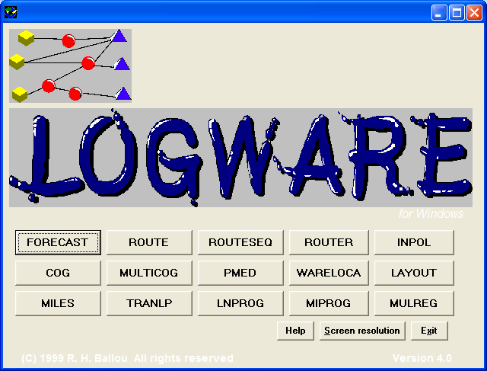
物流仿真规划软件LOGWARE

Slide 4

LOGWARE的功能模块
模块名称 | 功能
FORECAST | 运用平滑指数和时间序列分解方法对时间序列数据进行预测
ROUTE | 决定网络路线中的最短路径
ROUTESEQ | 决定路线中访问各站点的最佳顺序.
ROUTER | 为需要多次停靠的多辆卡车制定路线和时间表
INPOL | 基于经济定货量原则寻找最佳库存量分类政策
COG | 用准确的地心方法寻找单个设施的位置
MULTICOG | 用准确的地心方法确定多个设施的位置
PMED | 用P-中值方法确定多个设施的位置
WARELOCA | 针对尤斯摩尔洗涤用品公司案例的仓库定位程序
LAYOUT | 确定产品在仓库等设施中的位置
MLES | 利用经纬度坐标系和勾股定理计算两点之间的近似距离
TRANLP | 利用线性规划解决运输问题
LNPROG | 通过单一的方法解决一般线性规划问题
MIPROG | 利用分支定界解法解决混合整数线性规划问题
MULREG | 利用逐步回归/相关分析程序寻找线性回归方程式

Slide 5
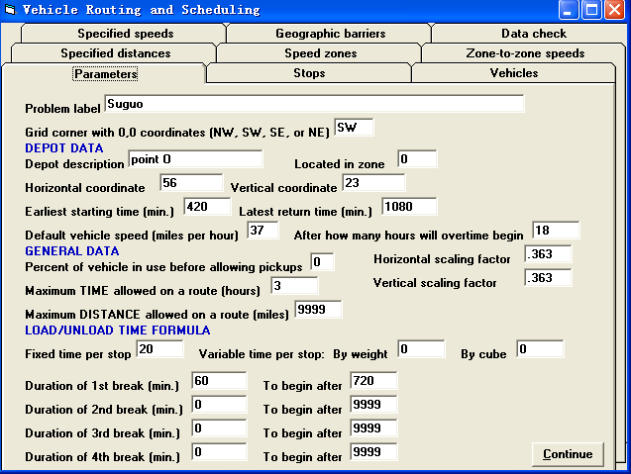
ROUTER模块界面

Slide 6

LOGWARE应用实践研究
1 研究对象、约束条件、决策目标
2 各配送网络节点的地理坐标
3 仿真方案
4 模型运行结果的分析和检验
5 局限讨论

Slide 7
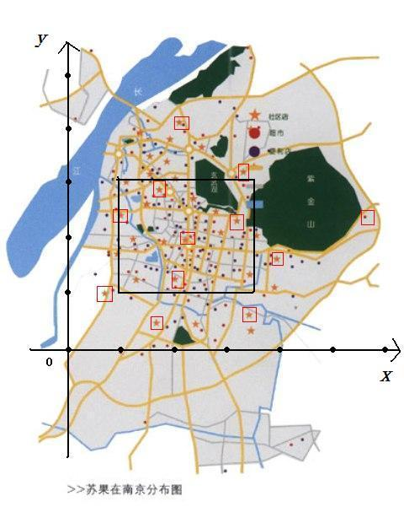

研 究 对 象

Slide 8

约 束 条 件
时间约束
  配送中心的运营时间；
  午餐休息时间；
  一次配送任务要求不超过3个小时；
  每个配送点的卸货停留时间
车辆约束
  各种类型货车的数目、载重量
速度约束
  城市郊区60公里/时；中心城区40公里/时。
费用约束
  车辆固定费用；车辆单位距离费用；
  驾驶员固定费用；驾驶员单位时间费用。

Slide 9
决 策 目 标
决策目标是使总的行驶距离最小，从而间接地达到调度车辆最少、配送费用最低。解决方案应包括以下信息：
  这11家社区店被分配到几条线路上，各条线路经过哪几家社区店，先后顺序如何，分别调度什么类型的货车完成配送任务；
  各条线路的行驶路程，行驶时间和配送费用；
  各种类型的费用在总的配送费用中所占的比例。

Slide 10

各配送网络节点的地理坐标
坐标点名称 | 坐标点位置 | 坐标点描述 | 配送需求（吨）
a | (8,10) | 苏果奥体中心社区店 | 2
b | (10,24) | 苏果草场门大街社区店 | 3
c | (17,5) | 苏果雨花西路社区店 | 1
d | (18,28) | 苏果湖南路社区店 | 2
e | (20,12) | 苏果三山街社区店 | 1
f | (22,20) | 苏果新街口社区店 | 3
g | (21,41) | 苏果五塘村社区店 | 3
h | (34,7) | 苏果大校场社区店 | 2
i | (32,23) | 苏果太平门社区店 | 2
j | (33,32) | 苏果新庄社区店 | 3
k | (39,17) | 苏果卫岗社区店 | 1
o | (56,23) | 苏果马群配送中心 | —————

Slide 11
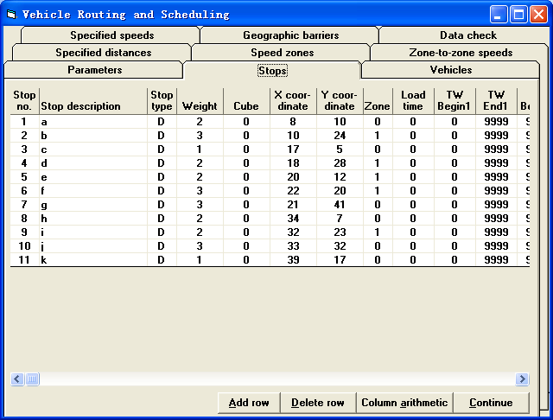
输入仿真方案

Slide 12
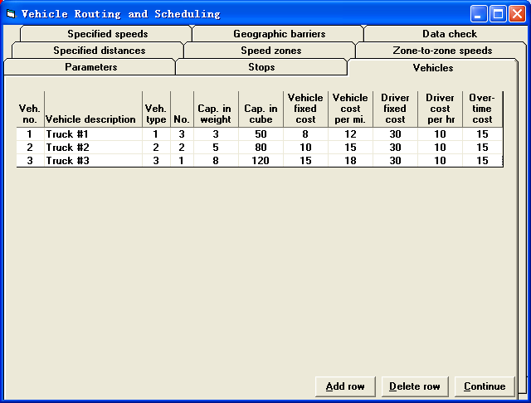
输入仿真方案

Slide 13
模型运行结果
ROUTER运行结果
配送路线图
（Route Graph）
解决方案报告
（Router Solution Report）
概要报告
（Summary Report）
详细报告
（Detail Report）

Slide 14
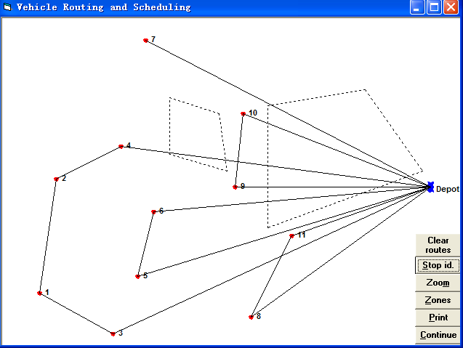
配送路线方案

Slide 15
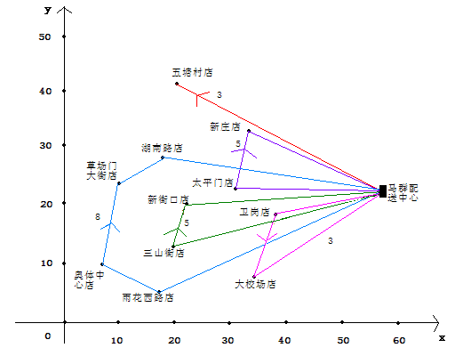
配送路线方案

Slide 16
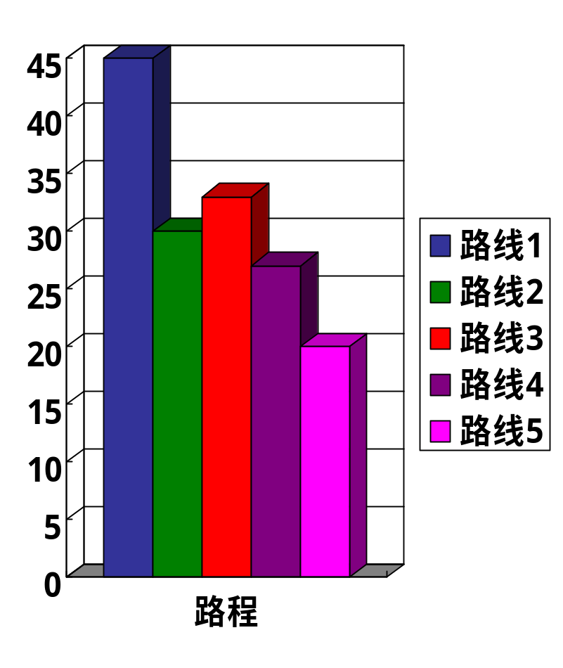
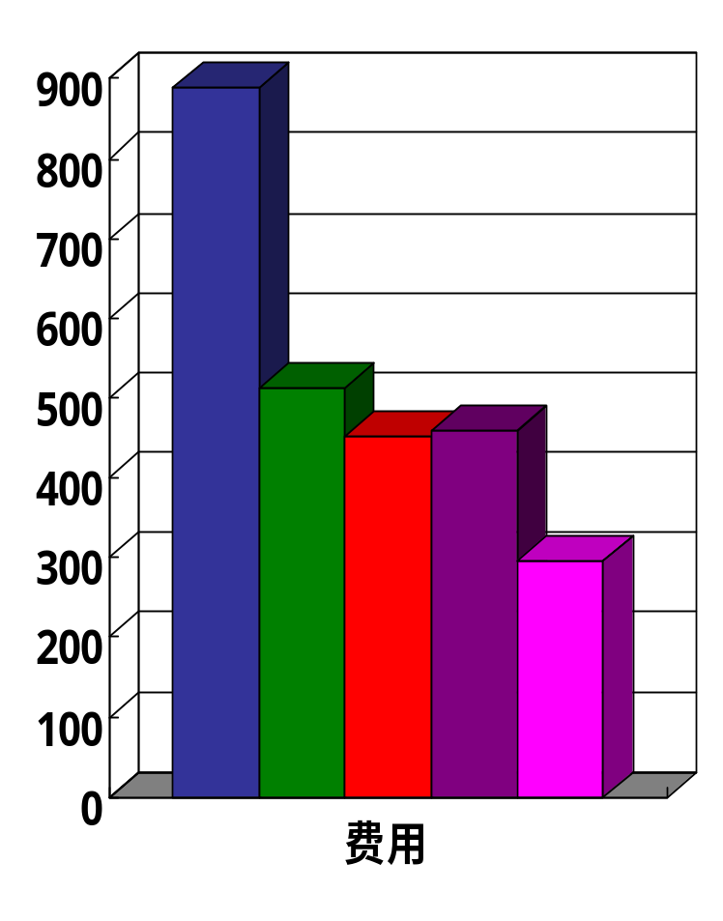
五条路线的路程和费用

Slide 17
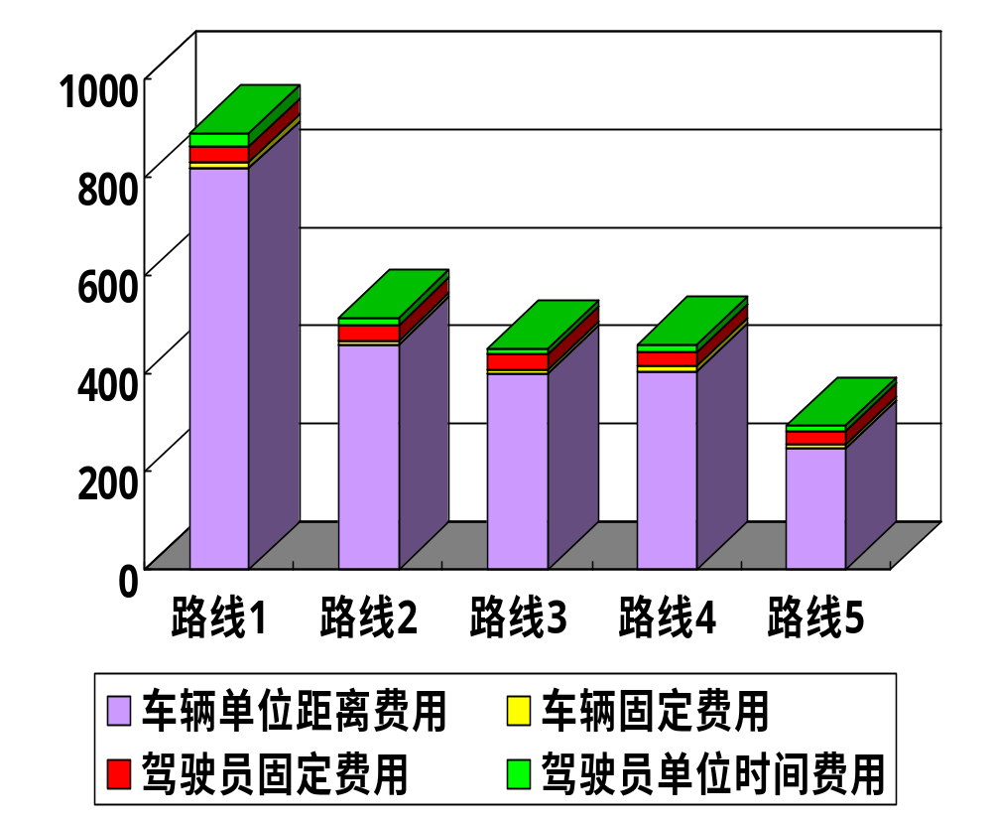
配送路线方案

Slide 18
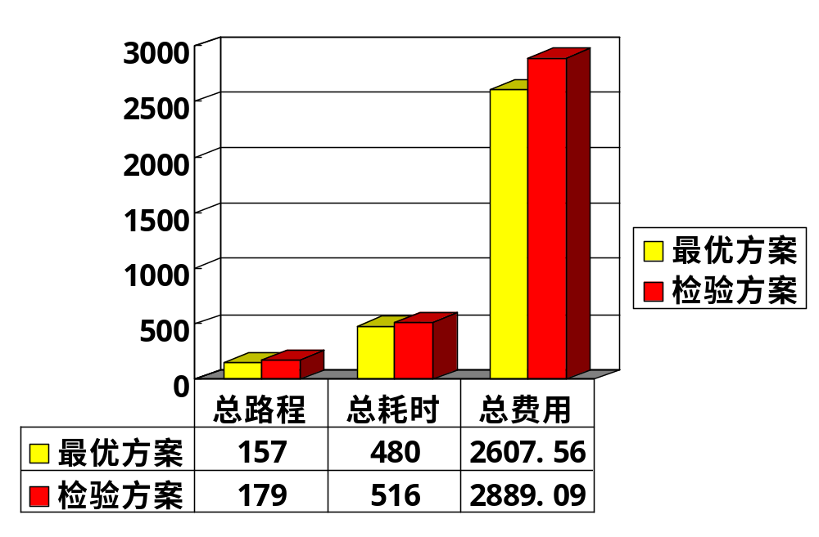

最优配送决策的检验

Slide 19
局限性讨论
只定义了一种配送产品；
常规产品，没有额外的条件限制；
通过地图比例因子和迂回因子将坐标系距离换算为实际行驶距离的方法，尽管简单有效，但准确度有限；
假设车辆从配送中心同时出发完成配送任务，而没有涉及先后调度车辆的情况。

